Slide 1

Agile Scrum
Team 2

Slide 2
Agenda
Das Produktziel
Rollenverteilung
Product- und Sprint Backlog
Sprintziele
Vorstellung der verwendeten Tools
Organisation des Workflows
Hindernisse
Persönliche Erfahrungen
Abschlussbewertung

Slide 3
Produktziel
Webpage zur Inventarisierung von IT-Hardware
Datenbanken für Equipment und User- Berechtigungen
Warenkorb / Kommissionierung
Supportanfrage über Inventarisierung-tool erstellen
Automatisierung Artikelverwaltung und Kommissionierung
Automatisierung Abrechnung

Slide 4
Rollenverteilung
Product Owner:
Anderson
Scrum Master:
Walter
Developer:
Andreas, Frauke, Ikram, Pascal

Slide 5
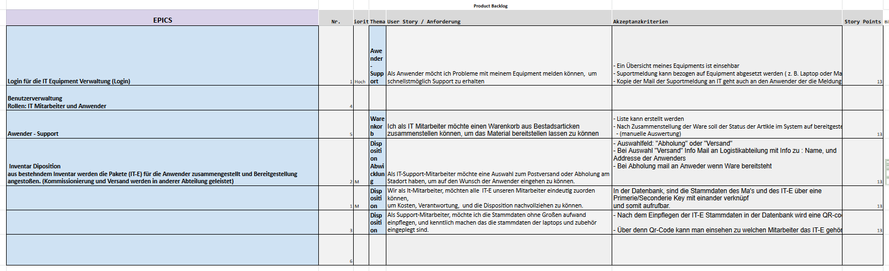
Product Backlog

Slide 6
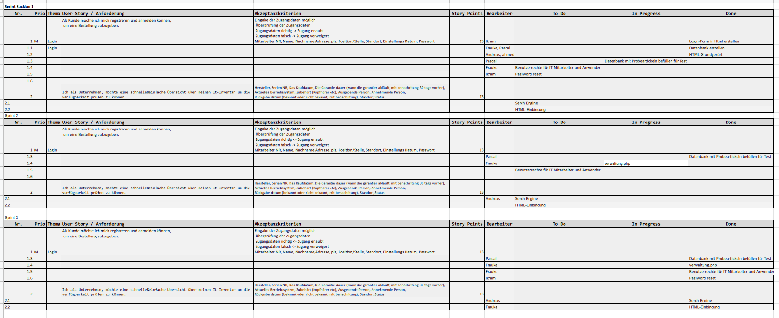
Sprintbacklog

Slide 7
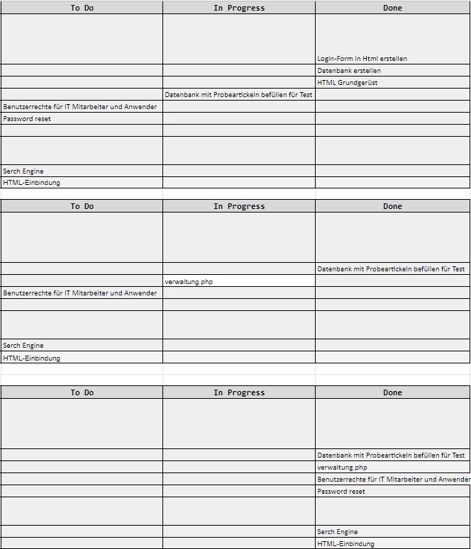
Sprintziele

Slide 9
Tools
Visual Studio Code
Notepad++
XAMPP
PhpMyAdmin
Excel
GitHub
Web-Browser

Slide 10


Workflow

Slide 11
Hindernisse
Unklare Vorgehensweise zu beginn
Storys wurden zu groß angenommen
Mangelnde Erfahrungen (Entwicklung & Scrum)
Aufteilung der Pakete zu grob
Technische Probleme(Datenbank-Anbindung)

Slide 12
Persönliche Erfahrungen
Weiterentwicklung und Auffrischung vorhandener Fähigkeiten
Reihenfolge und Vollständigkeit des Backlogs essenziell
Teamfähigkeiten sind sehr wichtig

Slide 13
Abschluss - Vielen Dank!
StoryPoints

